Slide 1


CARRERA DE INGENIERIA COMERCIAL
UNIVERSIDAD DE LAS FUERZAS ARMADAS
DEPARTAMENTO DE CIENCIAS ECONOMICAS
ADMINISTRATIVAS Y DE COMERCIO
TESIS DE INVESTIGACIÓN PRESENTADA PREVIO A LA OBTENCIÓN DEL TITULO DE INGENIERIA COMERCIAL
Nancy Verónica Tipanguano Caiza

Slide 2
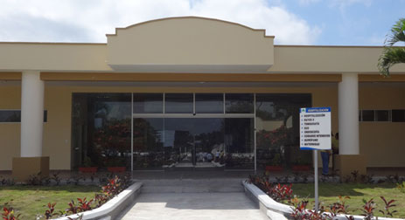
UNIVERDAD DE LAS FUERZAS ARMADAS
MODELO DE GESTIÓN ADMINISTRATIVA POR PROCESOS APLICADO A LA FUNDACIÓN SALUDESA (SALUD Y DESARROLLO ANDINO) EN LA PROVINCIA DE SANTO DOMINGO DE LOS TSACHILAS, 2015

Slide 3


Contenido
Introducción
Problema de investigación
Objetivos de la investigación
Hipótesis
LOGO
Caracterización de la empresa
Análisis de la situación actual
Marco conceptual
Procesos actuales de la Fundación Saludesa
Propuesta de mejoramiento de procesos
Conclusiones y Recomendaciones

Slide 4
INTRODUCCION
Andean Health & Development

Slide 5
Introducción
TIPO DE INSTITUCION
Salud y Desarrollo Andino (SALUDESA) es una Fundación Ecuatoriana que propone cambiar el sistema de salud en el área rural del Ecuador, prestando atención médica de calidad y formando los líderes del mañana en salud rural.
Areas
Servicios Médicos Emergencias
Consulta Externa
Hospitalización
Cirugía - Cuidados Intensivos
Maternidad – Rehabilitación
Servicios de Diagnóstico
Servicios Administrativos y Apoyo
FORTALEZA
Mayor cobertura de la comunidad rural, socio- economico bajo, donde no existen unidades de salud
FALENCIAS
Falencias en conocimientos de Administración basada en Procesos.

Slide 6
PROBLEMA DE
INVESTIGACIóN
Andean Health & Development

Slide 7



PROBLEMA DE INVESTIGACION
Dificultad en la recopilación de información
Deficiente metodología de gerencia por procesos por parte sus funcionarios
Carencia de informes estadísticos de la situación actual

Slide 8
OBJETIVOS DE
LA
INVESTIGACIÓN
Andean Health & Development

Slide 9
OBJETIVOS DE LA INVESTIGACION
OBJETIVO GENERAL
Proponer un modelo de gestión administrativa por procesos que ayude al mejoramiento de los procesos administrativos, en la Fundación Salud y Desarrollo Andino (Saludesa), en la provincia de Santo Domingo de los Tsáchilas, en el año 2015.
OBJETIVOS ESPECÍFICOS
Realizar un diagnóstico de la situación actual en procesos en la
Fundación de Salud y Desarrollo Andino (Saludesa)
Hacer un análisis de fortalezas, debilidades, oportunidades y amenazas
de la Fundación Saludesa
Recoger información de los procesos actuales de la Fundación Saludesa
Aplicar herramientas de mejoramiento de procesos en la Fundación
Saludesa
Elaborar el Manual de Procesos Administrativos de la Fundación
Saludesa

Slide 10
Andean Health & Development
HIPOTESIS

Slide 11
HIPOTESIS
La administración de la Fundación SALUDESA tiene varias falencias, en gran parte debido a que no se la realiza en base a procesos claros, definidos y estandarizados; la cual mejoraría si los administradores aplican el manual de procesos que se propone en el presente trabajo.

Slide 12
CARACTERIZACIóN
DE LA
EMPRESA
Andean Health & Development

Slide 13
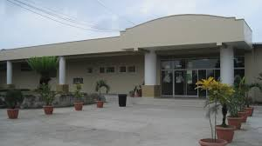
CARACTERIZACIÓN DE LA EMPRESA
Ubicada en la Vía Quininde Km. 1 margen derecho
RESEÑA HISTORICA
Su director Dr. Diego Herrera
Inicia su construcción en el 2012 finaliza en 2014 ( compra de terreno)
Totalmente nueva y moderna, cuenta con todos los servicios médicos

Slide 14
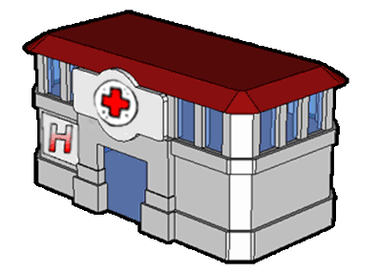

CARACTERIZACIÓN DE LA EMPRESA
VISIÓN
MISIÓN

Slide 15
CARACTERIZACIÓN DE LA EMPRESA
OBJETIVOS GENERALES
Prestar servicios relacionados con la Salud y desarrollo de las áreas menos favorecidas.
Apoyar e incentivar la creación y desarrollo de centros de programas de investigación y formación de profesionales médicos y otros profesionales de Salud.
Contribuir al mejoramiento de la salud y vida de la población.
Ser pioneros en el sector rural en atención médica con precios competitivos, con un servicio de excelente calidad.
Crear fuentes de trabajo permitiendo la realización profesional y personal de médicos, enfermeras, auxiliares de enfermería, personal de administración, servicios generales, etc. Promoviendo estrategias para el desempeño eficiente y con criterio en sus diferentes áreas de trabajo.

Slide 16
CARACTERIZACIÓN DE LA EMPRESA
OBJETIVOS ESPCIFICOS

Slide 17
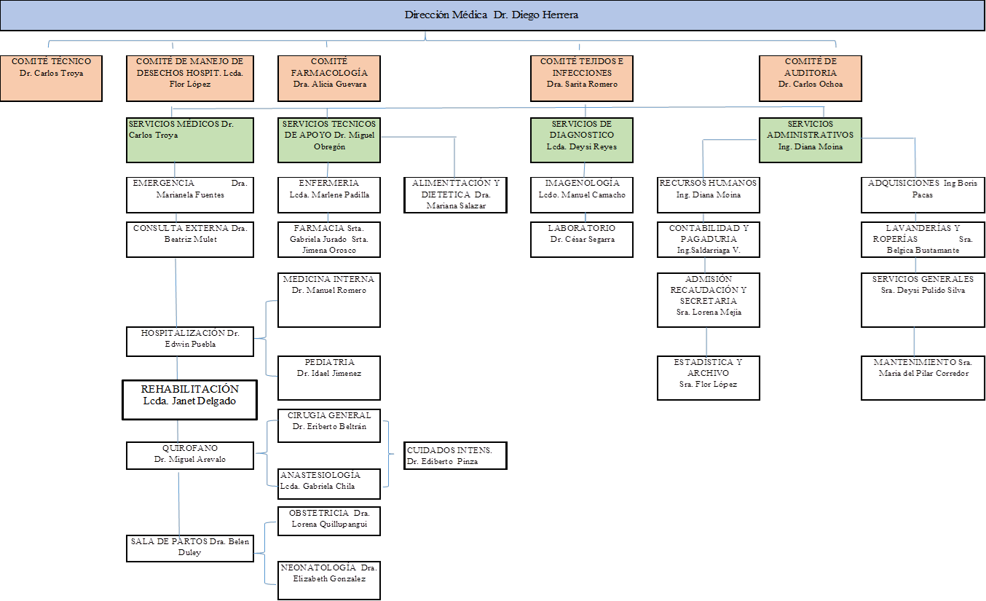
ESTRUCTURA ORGANIZACIONAL
Organigrama De la Fundación Saludesa (Reglamento interno de la Fundación 2013)

Slide 18
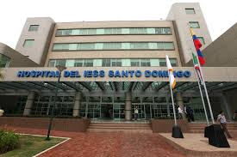


CARACTERIZACIÓN DE LA EMPRESA
servicios
competencia
SEVICIOS MÉDICOS
SERVICIOS TÉCNICOS DE APOYO
SERVICIOS DE DIAGNÓSTICO
SERVICIOS ADMINISTRATIVOS
Clientes y Proveedores

Slide 19
MARCO
conceptual
Andean Health & Development

Slide 20
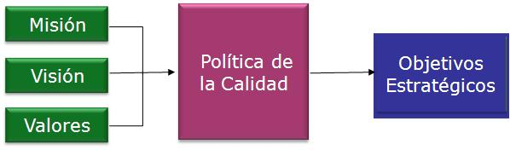
DIRECCIONAMIENTO ESTRATÉGICO

Slide 21




MISIÓN Y VISIÓN
MISIÓN
Periodo de tiempo
Posición que
queremos alcanzar
Actividad / servicio
Ámbito de acción
(población)
Principios y Valores
Tipo de organización
Motivo de creación
Productos/Servicios
Factor diferenciador
Principios
Valores

Slide 22
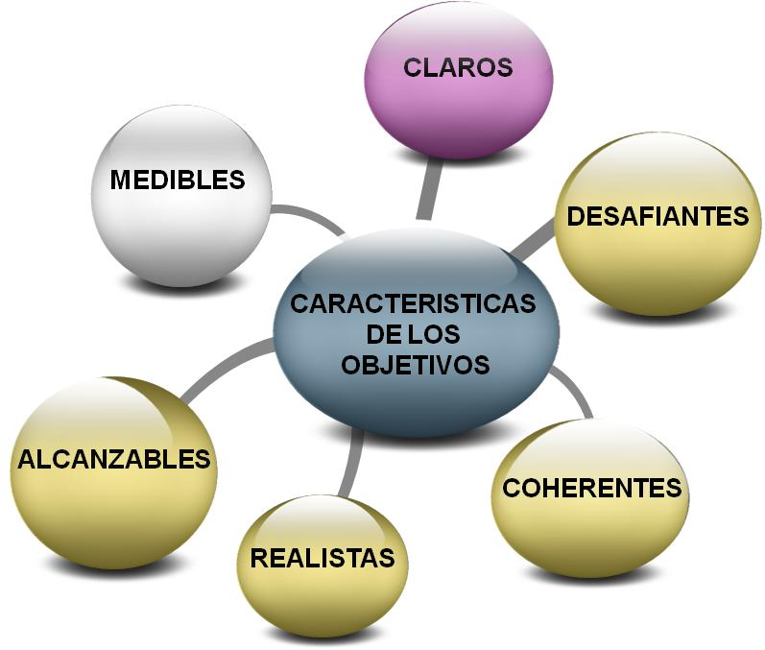
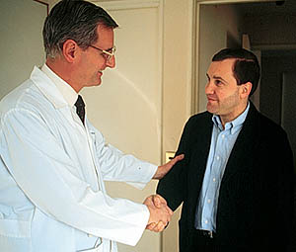
LOS OBJETIVOS
TIPO DE OBJETIVOS
RESULTADOS
ESTRATÉGICOS
RESULTADOS
FINACIEROS

Slide 23


VALORES EMPRESARIALES
CÓMO SE PLATEAN?

Slide 24
POLÍTICAS
REQUISITOS PARA ELABORAR UNA POLÍTICA
SINCERIDAD
INTELIGIBILIDAD
ESTABILIDAD
FLEXIBILIDAD
PRACTICABILIDAD

Slide 25
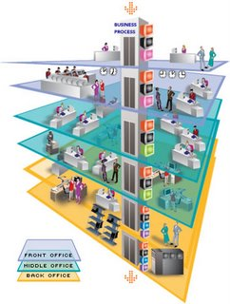

ADMINISTRACIÓN POR PROCESOS
1990 auge de la gestión por procesos
Prima la visión del cliente
Las empresas son tan eficientes como son sus procesos
Aporta con las herramientas; con las que se puede
mejorar
Relación con proveedores y clientes

Slide 26


ADMINISTRACIÓN POR PROCESOS
Optimizar la utilización de los recursos y mejorar la calidad asistencial
Implica un cambio radical

Slide 27
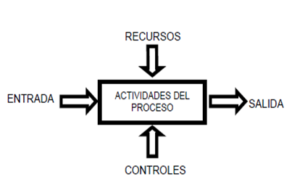
PROCESOS
Definición
Processus.- Avance, progreso
Conjunto de actividades
Generan un valor añadido.
No es lo mismo que Procedimiento.
Criterios para determinar si una actividad es un proceso
Elementos del Proceso
Misión y propósito claro
Tiene entradas y salidas y se identifica
al cliente proveedor y producto final.
Se descompone en operaciones o tareas
Se estabiliza mediante metodologías de
gestión.
Se puede asignar la responsabilidad a
una sola persona

Slide 28
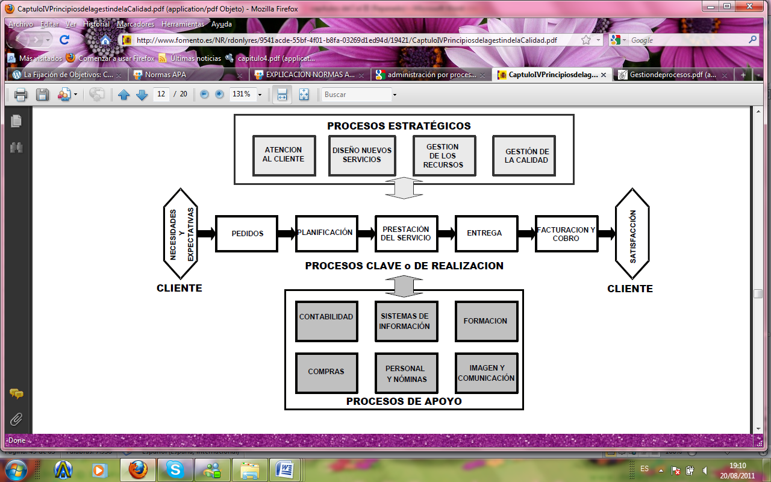
PROCESOS
Limite de entrada
Limites del Proceso
Limites marginales
Limite final
Tipos de Proceso

Slide 29
MAPA DE PROCESOS
Definición
Representación gráfica de la estructura de procesos
Descompone en macroprocesos , procesos,
subprocesos, actividades y tareas

Slide 30
DIAGRAMACIÓN
Describe gráficamente un proceso mediante símbolos, líneas y palabras.
Muestra claramente las áreas en las cuales los procedimientos confusos interrumpen la calidad y la productividad.
Ayuda a distinguir lo que se debería hacer de lo que realmente se hace.
TIPOS DE DIAGRAMAS DE FLUJO
DIAGRAMA DE BLOQUE
DIAGRAMA DE FLUJO ESTANDAR DEL ANSI
Analiza las interrelaciones de un proceso
DIAGRAMA DE FLUJO FUNCIONAL
Muestran el flujo del proceso entre organizaciones o áreas
Visión rápida del proceso
DIAGRAMAS GEOGRÁFICOS DE FLUJO
Muestran el flujo del proceso entre locaciones

Slide 31


SÍMBOLOS DEL DIAGRAMA DE FLUJO
OPERACIÓN
ESPERA
TRANSMISIÓN
MOVIMIENTO y TRASNPORTE
ALMACENAMIENTO
PUNTO DE DESCISIÓN
CONECTOR
INSPECCIÓN
NOTACIÓN
LÍMITES
DOCUMENTACIÓN
DIRECCIÓN DEL FLUJO

Slide 32
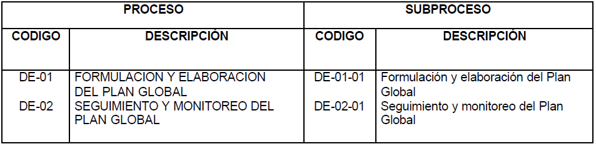





INVENTARIO DE PROCESOS
Identificar los procesos críticos
Codificar los procesos
Documentación de Procesos

Slide 33

MANUAL DE PROCESOS
Es el documento que contiene la descripción de las actividades y procesos que deben seguir en la realización de las funciones de cada servicio de la empresa.
Ayuda a optimizar los recursos físicos y humanos.
CONFORMACIÓN DEL MANUAL DE PROCESOS
UTILIDAD
Identificación
Índice o contenido
Prólogo y/o introducción
Objetivos del manual
Alcance del manual
Responsables
Políticas o normas de operación
Conceptos
Procesos
Diagrama de flujo
Glosario de términos
Conocer el funcionamiento interno
Ayuda en la capacitación del personal
Establecer un sistema de información
Definir responsabilidades
Controlar el cumplimiento de las tareas
Evitar duplicados
Facilita las labores de auditoría médica

Slide 34

MEDICIÓN DE PROCESOS
CONOCER LOS RESULTADOS
ORIENTAR LAS MEJORAS
CONOCER LA CAPACIDAD Y EFICACIA DE LOS PROCESOS
PERMITE COMPARAR LOS RESULTADOS OBTENIDOS CON LOS COSTOS DE OBTENCIÓN (EFICIENCIA)
REPRESENTABILIDAD
SENSIBILIDAD
RENTABILIDAD
FIABILIDAD
RELATIVIDAD EN EL TIEMPO
INDICADORES

Slide 35
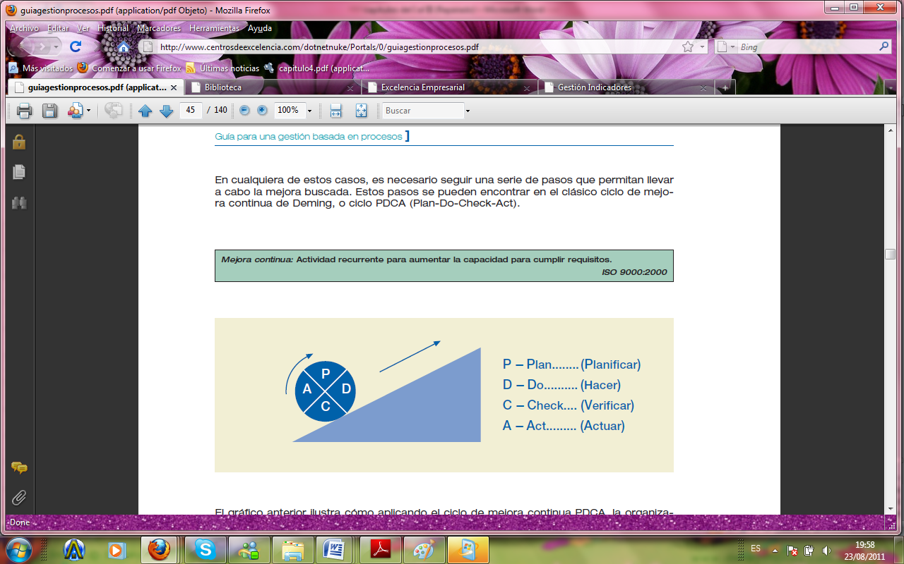
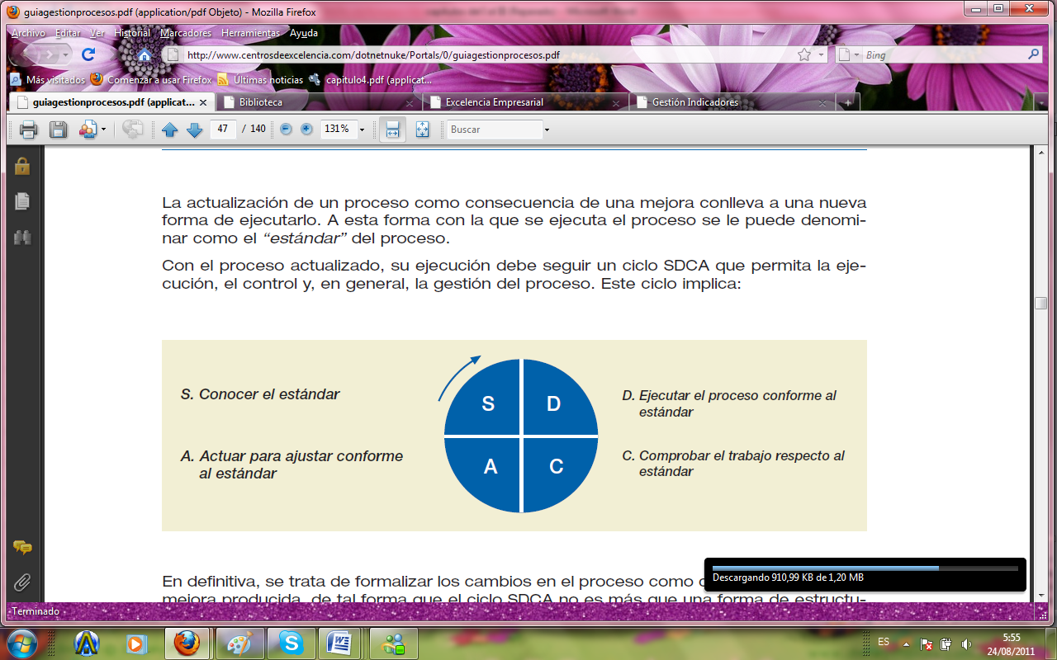
MEJORAMIENTO DEL PROCESO
VENTAJAS
1.- SE CONCENTRA EL ESFUERZO EN AMBITOS
ORGANIZADOS Y DE PROCEDIMIENTOS
PUNTUALES
2.- MEJORAS A CORTO PLAZO
3.- AYUDA A REDUCIR LOS COSTOS, COMO
RESULTADO DE UN CONSUMO MENOR EN
MATERIAS PRIMAS.
4.- INCREMENTA LA PRODUCTIVIDAD, ESTIMULA
LA COMPETITIVIDAD.
5.- VINCULA CON EL AVANCE TECNOLÓGICO
7.- ELIMINA PROCESOS REPETIDOS
DESVENTAJAS
1.- PERDER LA PERSPECTIVA DE LA
EMPRESA
2.- CAMBIO DE LA ORGANIZACIÓN A
TODO NIVEL
3.- INVERSIÓN IMPORTANTE

Slide 36
ANÁLISIS DE
SITUACIÓN
ACTUAL
Andean Health & Development

Slide 37


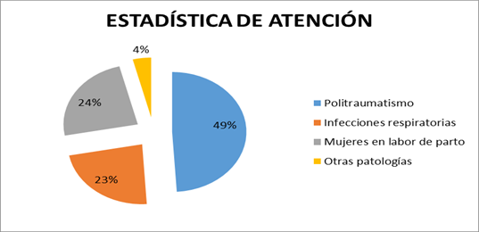
SERVICIOS MÉDICOS
2015

Slide 38

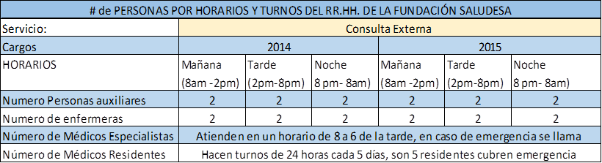

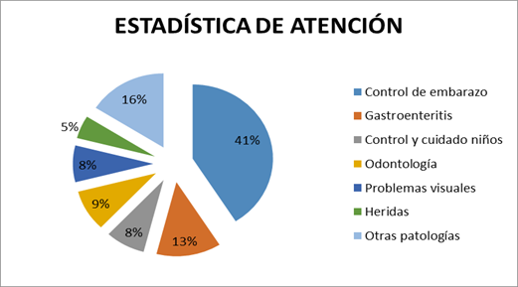
SERVICIO MÉDICOS

Slide 39

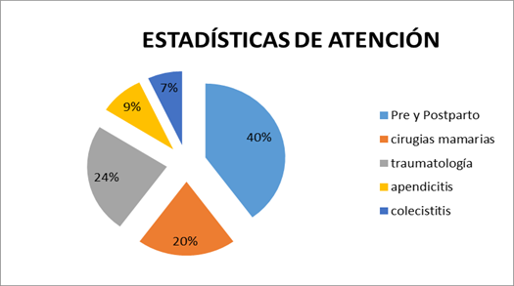

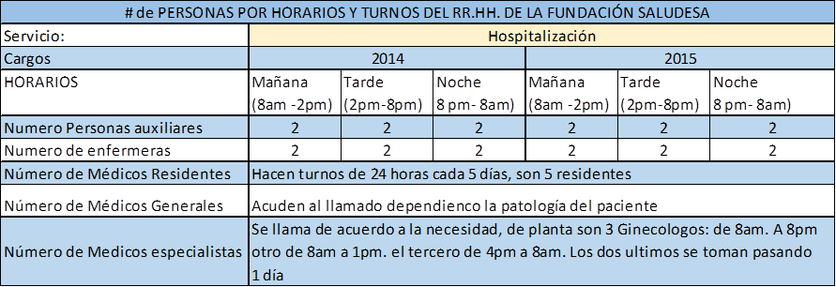
SERVICIOS MÉDICOS
Problemas

Slide 40

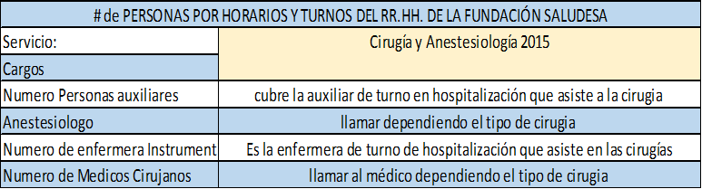

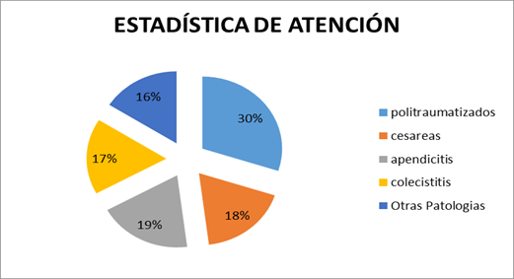
SERVICIOS MÉDICOS
Personal insuficiente
Médico de llamada

Slide 41
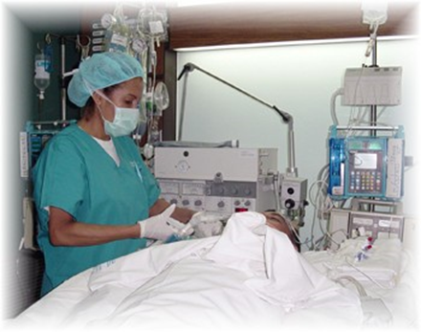
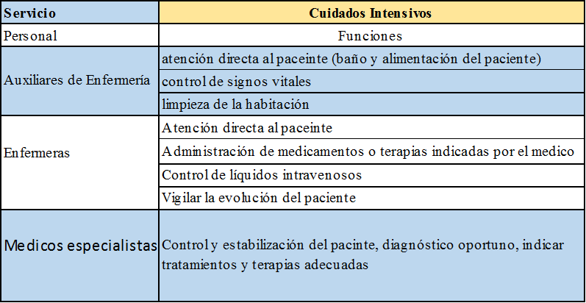
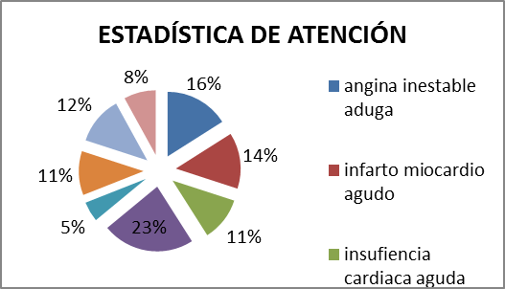
SERVICIOS MÉDICOS

Slide 42

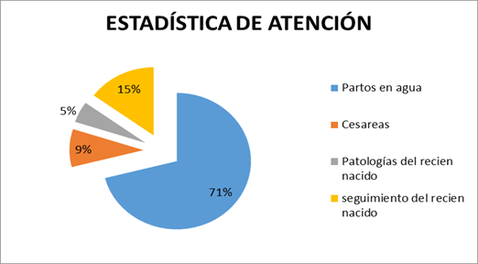

SERVICIOS MÉDICOS
Personal Maternidad
GINECÓLOGO DE TURNO
4 PEDIATRAS
RESIDENTE DE TURNO
ENFERMERA DE TURNO
12 DULAS
Problemas

Slide 43

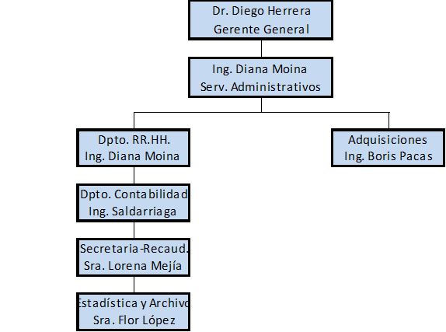


SERVICIOS ADMINSITRATIVOS
Problemas

Slide 44
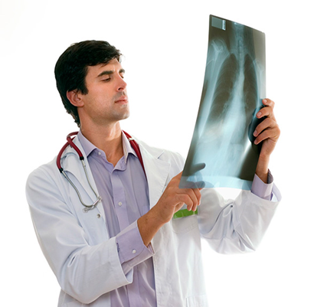
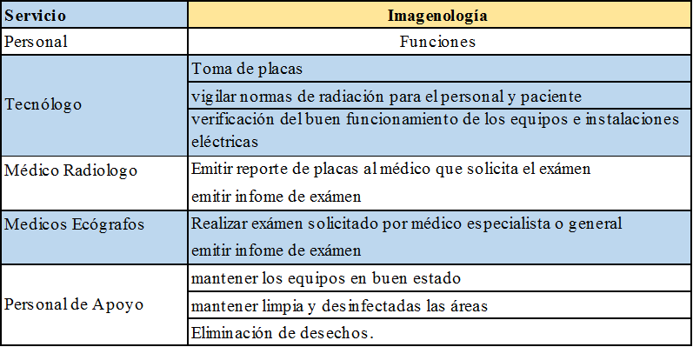


SERVICIOS DIAGNÓSTICOS
Problemas

Slide 45

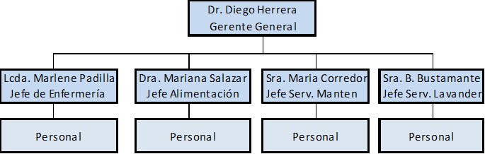

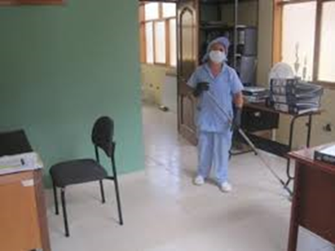
SERVICIOS DE APOYO

Slide 46
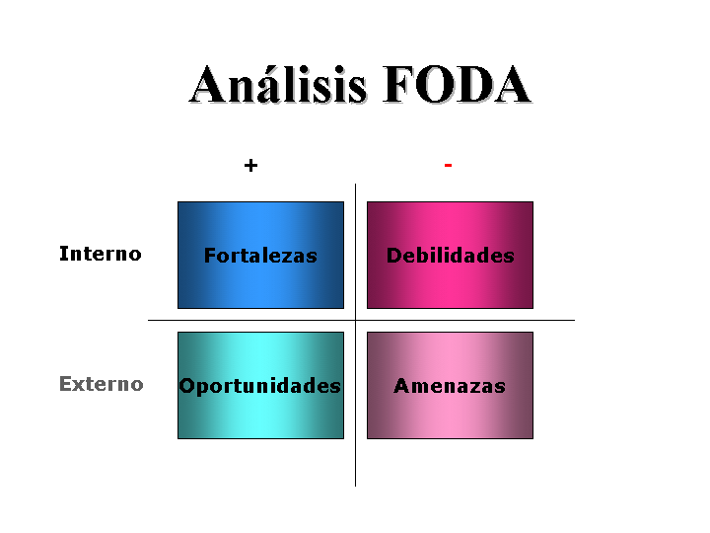
ANALISIS FODA

Slide 47
MATRIZ FODA
Amenazas
Existencia de gran cantidad de unidades de salud privada y publicas con tecnología de punta.
Confianza en el parto tradicional, poco conocimiento parto humanizado.
Fortalezas
Ingresos económicos aceptables que permiten la autososteniblidad, sumado mas las donaciones del extranjero.
Mantener costos accesibles, un sistema de pago así cubrir al nivel socio- económico bajo. Para lo cual fue creado la Fundación
Existencia de especialistas en todas las áreas, el servicio de Gine-Obstetricia esta equipada con alta tecnología y cuidado especial neonatos.
Aprovechar que la Fundación tiene como su principal el parto en agua, para promocionar más este servicio y fortalecerlo

Slide 48
MATRIZ FODA
Amenazas
Pacientes insatisfechos de la atención de la Fundación
Proveedores ofrecen productos a pecios altos
Oportunidades
Preferencia por la atención de salud, ya que cuenta con el equipo y servicios de calidad.
Debilidades
Fortalezas
El personal no conoce el direccionamiento estratégico de la Fundación
Administración empresarial basada en direccionamiento estratégico.
Planta física y equipamiento adecuados para atender la demanda actual de pacientes en todas sus áreas.
Mantener servicios de calidad y calidez, ofreciendo una atención comprometida entre médico y paciente
Concentración de adquisición en pocos proveedores
Efectuar convenios o alianzas con proveedores para que nos deje sus producto y/o servicios a bajos costos.

Slide 49
OPORTUNIDADES
Masiva campaña de salud sobre prevención, cuidados tratamientos y cirugías, dan a conocer centros médicos y alternativas en fundaciones
Mejoras en el software integral Administrativo operacional.
Mejores oportunidades de trabajo ya que brindan garantías laborales, por contar con un respaldo económico extranjero
Mayor experiencia y aceptación en el mercado
Iniciar una administración hospitalaria por procesos
DEBILIDADES
Por la alta incidencia de pobreza, optan por el servicio de gratuidad.
Ofrecer servicios de calidad ágil y oportuna
Falta de publicidad de los servicios que brinda la Fundación
Fortalecer marketing institucional en todos sus componentes
Limitada capacidad informática. Limita informes y verdaderos procesos estadísticos.
Implementar un sistema informático actualizado, para mejoramiento de los procesos estadísticos
El personal de salud no recibe capacitaciones, ni actualizaciones, lo cual desmotiva al personal.
Brindar capacitaciones permanente , actualizar conocimientos a todo el personal.
Falta de administración basada en procesos
Definición y estandarización de procesos
No existen datos estadísticos de atenciones y visitas. sistema de archivo deficiente
Implementar un sistema informático actualizado, mejorar sistema de archivo estadístico
Concentración de adquisiciones en pocos proveedores
Implementar un sistema informático actualizado, mejorar sistema de control de inventarios

Slide 50
PROCESOS
ACTUALES
Andean Health & Development

Slide 51
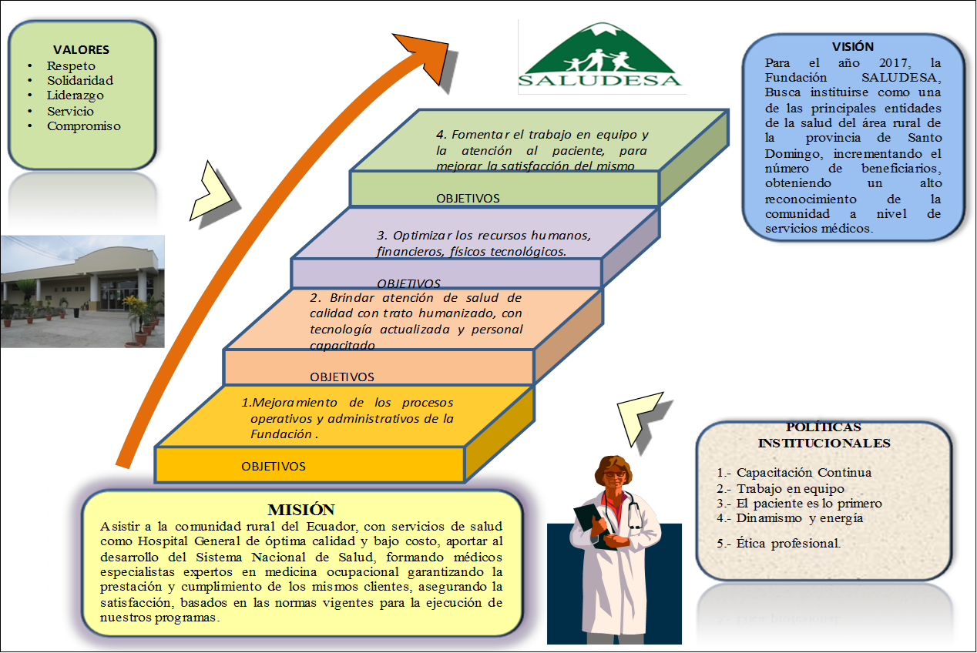

MAPA ESTRATÉGICO

Slide 52
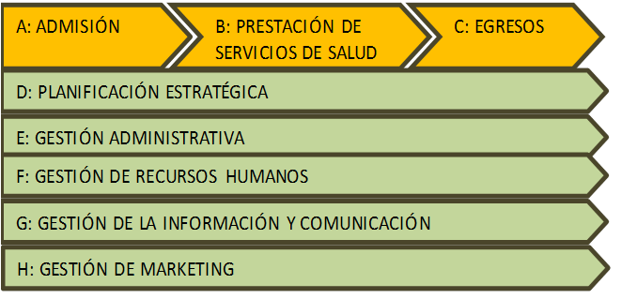
CADENA DE VALOR
Cadena de Valor de la Fundación Saludesa

Slide 53
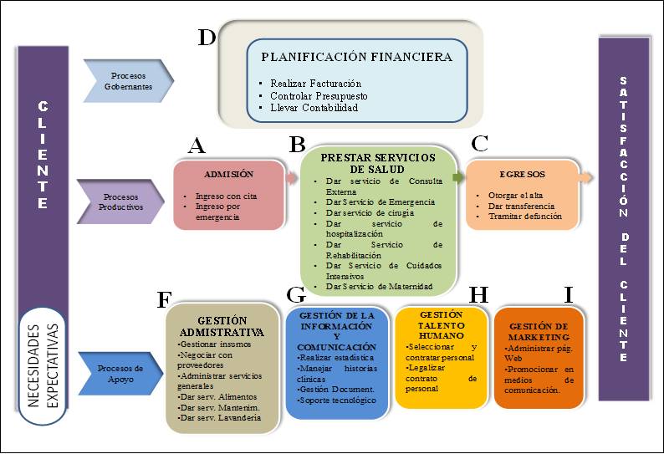
MAPA DE PROCESOS
Mapa de Proceso de la Fundación Saludesa

Slide 54
INVENTARIO DE PROCESOS

Slide 55
INVENTARIO DE PROCESOS

Slide 56

SELECCIÓN DE PROCESOS
6 PREGUNTAS CERRADAS
SI = 1
NO = 0
MIEMBROS DIRECTIVOS Y PERSONAL OPERATIVO

Slide 57
SELECCIÓN DE PROCESOS
Este proceso mejora la imagen de la Fundación frente a los clientes?
Este proceso es necesario e importante para la Fundación y para el cliente?
La frecuencia de este proceso es alta?
Información
PREGUNTAS
Si se mejora este proceso se incrementa las ganancias de la empresa?
Si se mejora este proceso, se reducen tiempos y costos en la clínica?
Text in here
Text in here
Si se mejora este proceso, se mejora la atención al paciente y se lo satisface?

Slide 58
SELECCIÓN DE PROCESOS

Slide 59
SELECCIÓN DE PROCESOS

Slide 60
DESCRIPCIÓN DE LOS PROCESOS
Diagrama de Flujo (DF)
Análisis del Valor Agregado (AVA)

Slide 61
PROCESOS SELECCIONADOS
D.2
Controlar Presupuesto
E.2
Negociar con Proveedores
E.3
Administrar Servicios Generales
F.1
Seleccionar y Contratar Personal
G.4
Soporte Tecnológico
Realizar Estadística
G.1

Slide 62
PROPUESTA
DE MEJORAMIENTO
DE LOS
PROCESOS
Andean Health & Development

Slide 63
HERRAMIENTAS DE MEJORAMIENTO DE HARRINGTON
ELIMINACIÓN DE LA BUROCRACIA
ELIMINACIÓN DE LA DUPLICACIÓN
EVALUACIÓN DEL VALOR AGREGADO
MEJORAMIENTO DE SITUACIONES IMPORTANTES
SIMPLIFICACIÓN
REDUCCIÓN DEL TIEMPO DEL CICLO DEL PROCESO
PRUEBA DE ERRORES
EFICIENCIA EN LA UTILIZACIÓN DE LOS EQUIPOS
LENGUAJE SIMPLE
ESTANDARIZACIÓN
ALIANZAS CON PROVEEDORES
AUTOMATIZACIÓN Y/O MECANIZACIÓN

Slide 64
MANUAL DE PROCESOS
INTRODUCCIÓN
OBJETIVO
ALCANCE
GLOSARIO
MAPA DE PROCESOS
INVENTARIO DE PROCESOS CRÍTICOS
CARACTERIZACIÓN DE LOS PROCESOS
REPRESENTACIÓN GRÁFICA DE LOS PROCESOS
DESCRIPCIÓN DE LOS PROCESOS
DESCRIPCIÓN DE LAS ACTIVIDADES
ANEXOS

Slide 65
CONCLUSIONES
La Fundación se encuentra administrada empíricamente no tiene un direccionamiento estratégico. Existen perdidas de tiempo en actividades no generadoras de valor, como son en la preparación, espera, movimiento, inspección y archivo. Lo cual lleva a una insatisfacción del cliente interno y externo.
Se maneja historias clínicas físicas, la cual inicia con la inspección en recepción y archivo, pasa a enfermería y luego a consultorio médico, lo que provoca perdida de tiempo. Escasos registros de información importante en todas las áreas de la Fundación.
Existen comités institucionales formados por el personal administrativo, pero los mismos no ejecutan ni registran sus funciones.
La Fundación cuenta con 10 consultorios médicos en sus diferentes áreas de consulta, pero hay subutilización de la misma por la baja demanda, los médicos no se basa su atención siguiendo protocolos sino en base a sus conocimientos y experiencia.
No se cuenta con un plan de adquisiciones en base a estadísticas de producción, las adquisiciones se hace a base de históricos hay una desactualización de saldos de inventario.

Slide 66
RECOMENDACIONES
Iniciar una administración hospitalaria en base a procesos administrativos claros y eficientes y estudiarlos frecuentemente para modificarlos o mejorarlos en función de satisfacción del cliente de los cambios en el ambiente interno y/o externo, del estudio de mercados entre otros.
Se debe socializar a todo el personal tanto administrativo como operativo el direccionamiento estratégico de la Fundación y exponer en un lugar visible la visión y misión de la Fundación.
Implementar un sistema de historias clínicas digitales y un sistema de computadores en red. De manera que cada profesional que atienda a un paciente pueda registrar sus servicios y/o medicamentos suministrados y de esta manera evitar perdidas de tiempo y subregistros de atención.
La atención en salud en todas las áreas se debe basar en protocolos establecidos, estandarizados y aprobados por el MSP, para garantizar la cálida de atención y evitar problemas por “Mala Práctica Médica”
Elaborar un plan de adquisiciones semestral o anual en base a estadísticas de producción, actualizando mensual o trimestralmente los saldos de inventarios y activos para aprovechar y utilizar de mejor manera los recursos.

Slide 67
Andean Health & Development
GRACIAS!

Slide 68

PROCESO: CONTROLAR PRESUPUESTO
Descripción:
Se caracteriza por llevar el control adecuado de la asignación de los recursos
Nº de actividades:
8
Áreas que intervienen:
Servicio Administrativo: Planificación Financiera
D.2
Entrada – Salida
E: Pedido recursos administración
S: Aprobación y asignación de recursos
Diagrama de flujo
Análisis del Valor Agregado

Slide 69
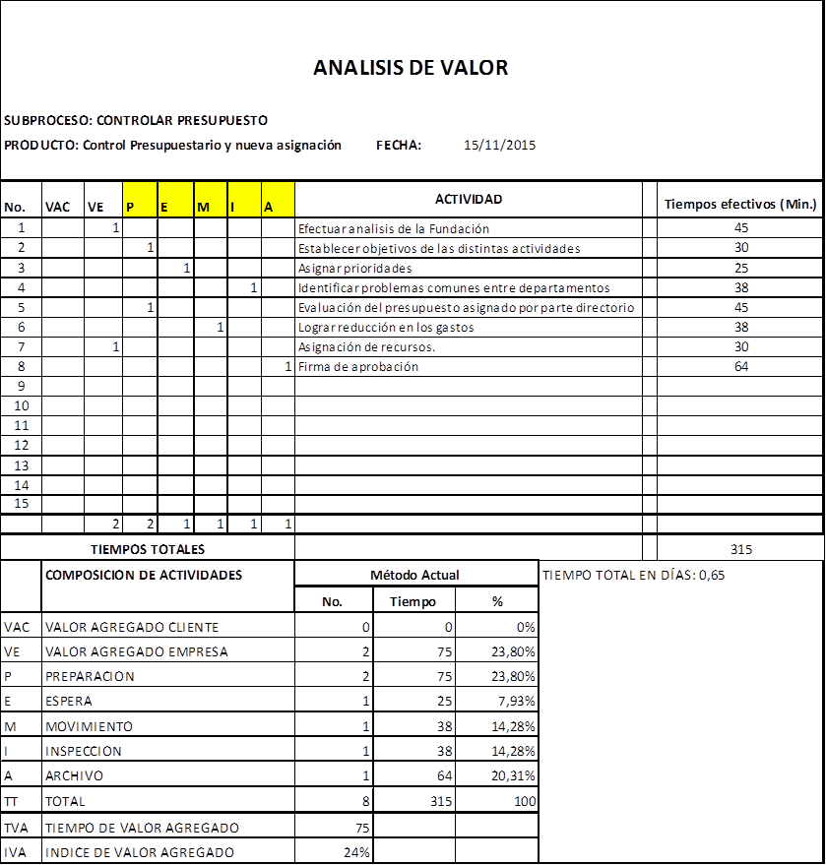
AVA: CONTROLAR PRESUPUESTO

Slide 70
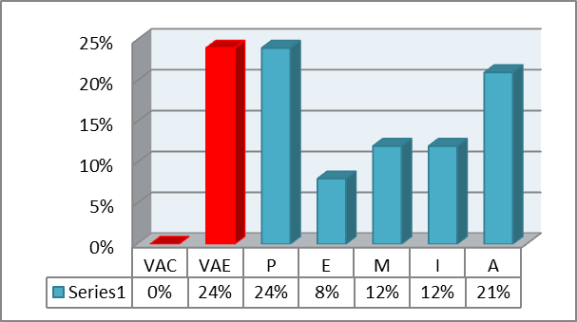

AVA: CONTROLAR PRESUPUESTO

Slide 71
PROCESO: NEGOCIAR CON PROVEEDORES
Descripción:
Se caracteriza por llevar el poder de negociar formas de pago favorables, entrega, calidad con el proveedor.
Nº de actividades:
10
Áreas que intervienen:
Servicio Administrativo: Adquisiciones y proveedores
E.2
Entrada – Salida
E: Identificación del proveedor y establecer acuerdos
S: Alianzas con el proveedor acuerdos favorables.
Análisis del Valor Agregado
Diagrama de flujo

Slide 72
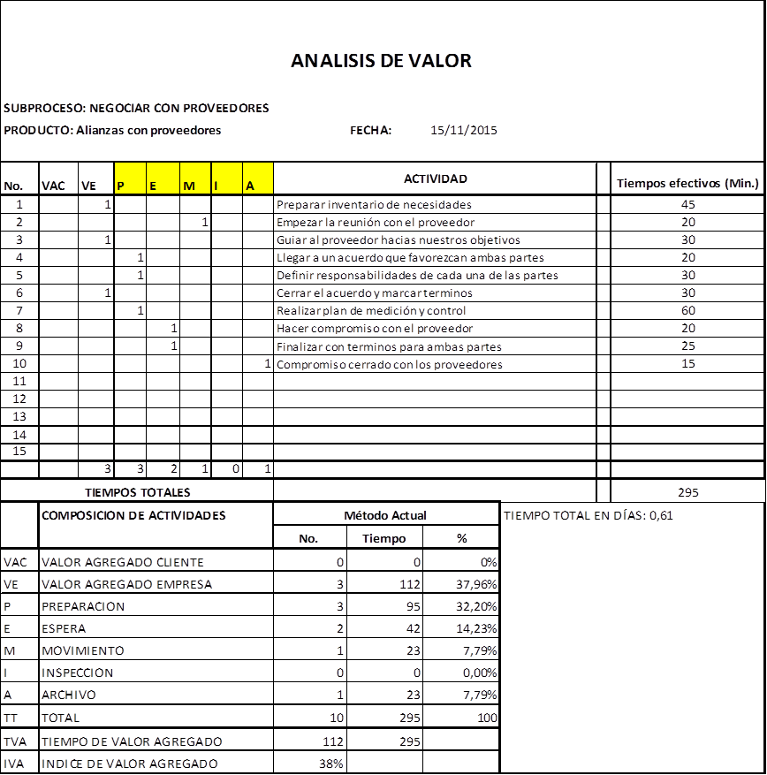
AVA: NEGOCIAR CON PROVEEDORES

Slide 73
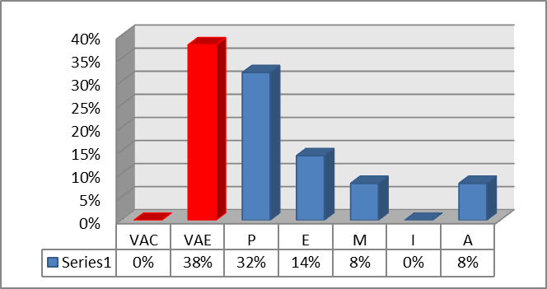
AVA: NEGOCIAR CON PROVEEDORES

Slide 74
PROCESO: ADMINISTRAR SERVICIOS GENERALES
Descripción:
Se caracteriza por asegurar el funcionamiento eficiente, de limpieza y mantenimiento de la Fundación.
Nº de actividades:
10
Áreas que intervienen:
Servicio Administración encargado de Servicios Generales
E.3
Entrada – Salida
E: Requerimiento de servicios de limpieza que solicite cada una de las áreas
S: Cuando se realiza la actividad
Análisis del Valor Agregado
Diagrama de flujo

Slide 75
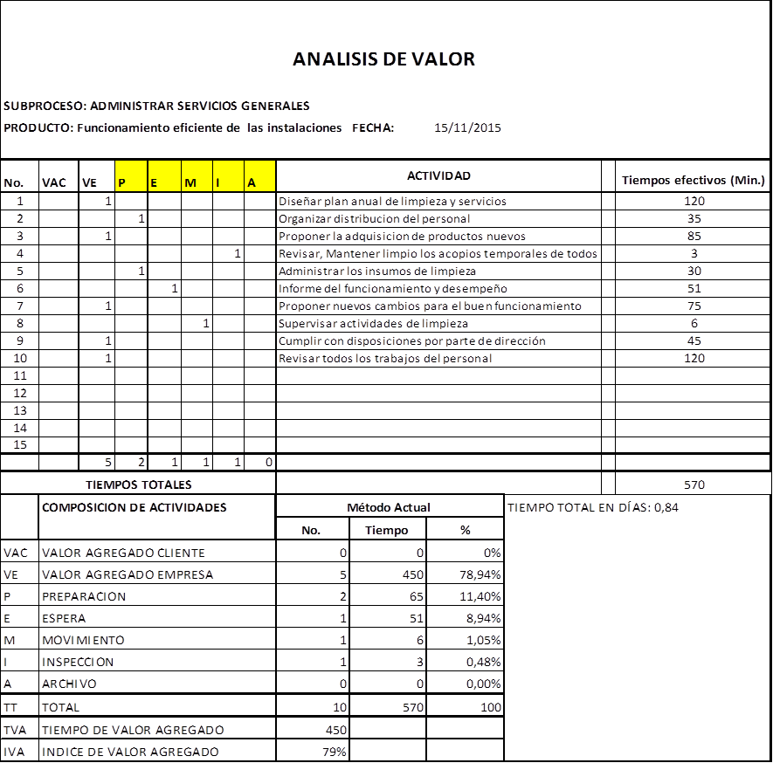
AVA: ADMINISTRAR SERVICIOS GENERALES

Slide 76
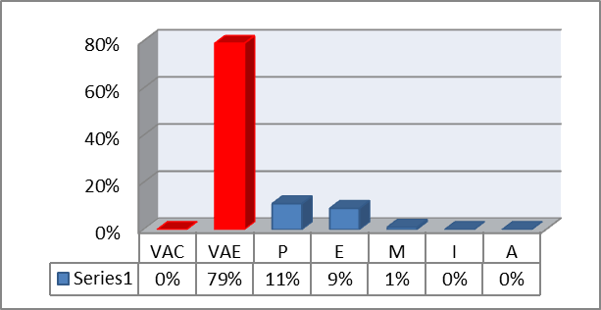
AVA: ADMINISTRAR SERVICIOS GENERALES

Slide 77
PROCESO: SELECCIONAR Y CONTRATAR PERSONAL
Descripción:
Proveer de manera adecuada y oportuna el personal idóneo y calificado que la fundación necesita.
Nº de actividades:
10
Áreas que intervienen:
Servicios administrativos: Área de Talento Humano
F.1.
Entrada – Salida
E: Inicia con el reclutamiento del personal
S: Aprobación y contratación del postulante
Análisis del Valor Agregado
Diagrama de flujo

Slide 78
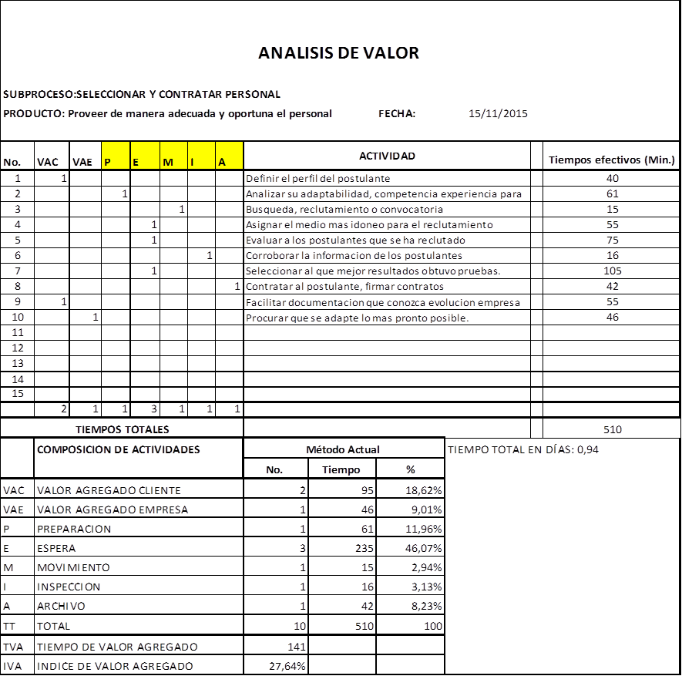
AVA: SELECCIONAR Y CONTRATAR PERSONAL

Slide 79
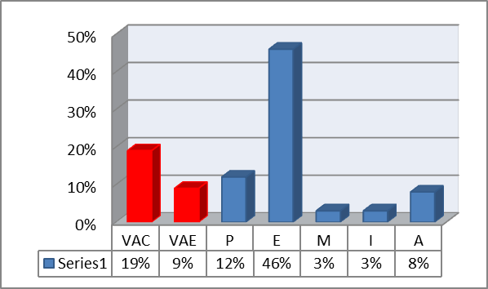
AVA: SELECCIONAR Y CONTRATAR PERSONAL

Slide 80
PROCESO: REALIZAR ESTADISTICA
Descripción:
Facilitar la atención oportuna, ordenada y grata, y contar con historias clínicas con la debida información.
Nº de actividades:
13
Áreas que intervienen:
Área de Admisión-recaudación -estadística y archivo
G.1.
Entrada – Salida
E: Toma información personal del paciente
S: Perfil epidemiológico al MSP, informes estadísticos para la Fundación
Análisis del Valor Agregado
Diagrama de flujo

Slide 81
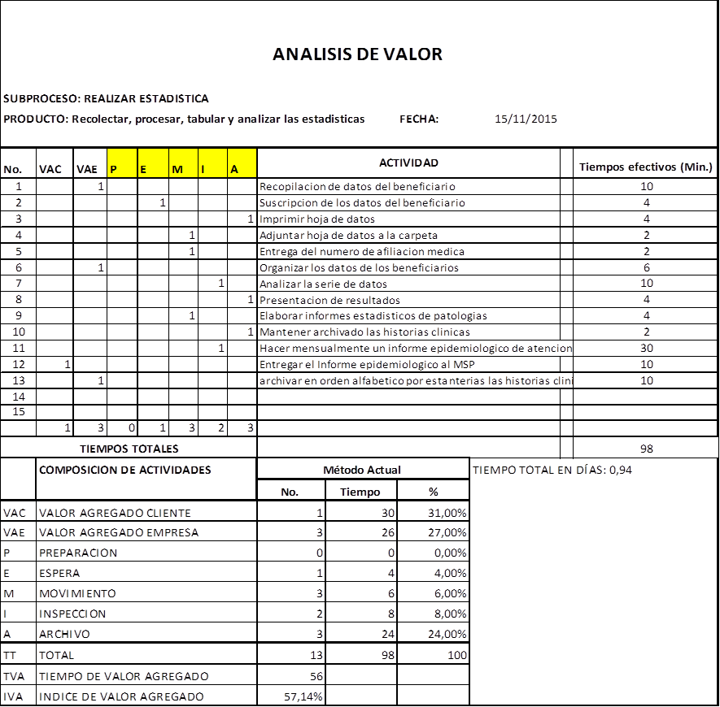
AVA: REALIZAR ESTADISTICA

Slide 82
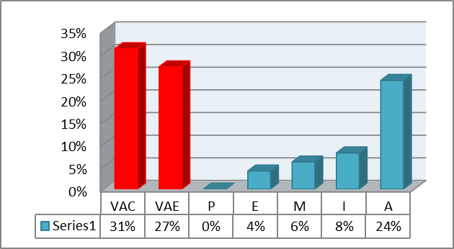

AVA: REALIZAR ESTADÍSTICA

Slide 83
PROCESO: SOPORTE TECNOLÓGICO
Descripción:
Brindar ayuda soporte a los usuarios para que puedan resolver ciertos problemas tecnológicos.
Nº de actividades:
10
Áreas que intervienen:
Servicios de Gestión de la Información y Comunicación.
G.4.
Entrada – Salida
E: Pedido Requerimiento soporte tecnológico
S: Reparación y solución del Requerimiento.
Análisis del Valor Agregado
Diagrama de flujo

Slide 84


AVA: SOPORTE TECNOLÓGICO

Slide 85
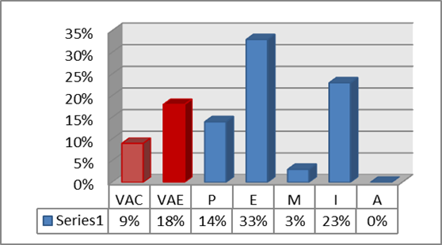
AVA: SOPORTE TECNOLÓGICO

